Slide 1
24ª AULA DE HISTÓRIA DO PENSAMENTO ECONÔMICO 2023
Professor Ricardo Luis Chaves Feijó

Slide 2
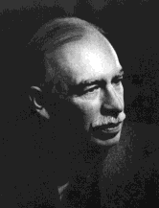
John Maynard Keynes

Slide 3
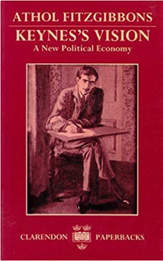
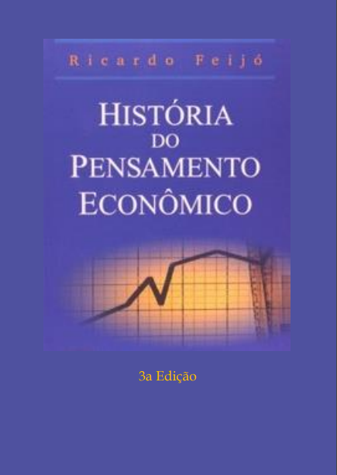
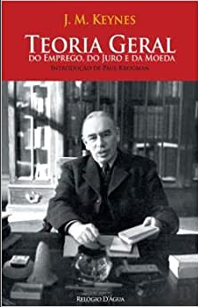
Leituras
Ricardo Feijó, História do Pensamento Econômico, cap. 12, p. 319-335.
Keynes, A Teoria Geral do Emprego, do Juro e da Moeda, Capítulos 1, 2 e 3, [Relógio D’água Editores, Lisboa, 2010].
Athol Fitzgibbons, Keynes’s Vision: A new Political Economy, [Oxford University Press, Oxford, 1990].
R. Skidelsky, Keynes, [Jorge Zahar, 1999].

Slide 4
John Maynard Keynes
O último representante de uma preciosa linhagem de grandes economistas britânicos que vieram a exercer profunda influência na disciplina econômica.

Slide 5
A hegemonia de Keynes
Se até os anos 1930 o mundo de língua inglesa foi dominado no campo do pensamento econômico pelas ideias de Marshall, desta década até os anos 1960 a posição ocupada por Keynes na academia era inigualável e, até hoje, ele permanece no centro das atenções mesmo que crescentemente também como alvo de críticas.

Slide 6
A Teoria Geral do Emprego, do Juro e da Moeda
A principal obra de Keynes.
Uma das principais referências na formação do economista.
O mais influente tratado em ciência social do século XX, que mudou a maneira de olhar a economia e o papel do governo na sociedade.
Nenhum outro livro, antes ou depois dele, teve esse impacto.

Slide 7
O ambiente familiar
Keynes foi produto de sua época.
Nasceu ainda em tempos áureos da Inglaterra vitoriana e assistiu ao longo de sua vida à decadência de vasto império econômico e cultural.
Era o filho mais velho de uma família de classe média alta residente em Cambridge.
Descendia de um cavaleiro normando: William de Cahagnes.
Seu avô paterno enriquecera como horticultor e Maynard era filho de Neville Keynes, professor de carreira.
Sua mãe, Florence Ada Brown, foi uma notável mulher; autora de sucesso e pioneira na proposição de reformas sociais. Foi prefeita de Cambridge. Curiosamente ambos os pais viveram mais que o filho.

Slide 8
A missão da vida
Frequentavam a casa paterna de Keynes: Marshall, Hebert Foxwell, Henry Sidgwick, William Ernest Johnston e James Ward.
Em nada a atmosfera em torno do pequeno Keynes era mundana.
Como o pai, ele aprendeu precocemente a julgar a vida, sua e dos outros, por critérios intelectuais e estéticos.
A excelência acadêmica era cultuada como valor supremo.
Keynes pertencia então a essa classe média pensante que se via na obrigação de liderar as massas.

Slide 9
Biografia de Keynes
Aos 7 anos ingressou na pré-escola de Perse e aos 9 na escola preparatória de St. Faith.
A criança foi revelando seus dotes intelectuais e, em 1894, Keynes foi reconhecido como o melhor aluno da classe, recebendo, na ocasião, um prêmio pelo desempenho em matemática.
Em 1897, obteve uma bolsa para Eton, a melhor escola da Grã-Bretanha, junto com outros 20 garotos criteriosamente selecionados.

Slide 10
A genialidade precocemente revelada
Tido como excelente aluno, passou a ganhar seguidamente prêmios e foi aceito no clube social exclusivo do colégio.
Além da matemática, demonstrava uma variedade extraordinária de interesses e aptidões, era bom em filosofia, literatura e história, e também conseguiu o respeito dos atletas da escola.
Enquanto se desenvolvia para ser o administrador arrogante, era também um outro Maynard para os amigos íntimos, em geral escritores, poetas e artistas.

Slide 11
O contato com Hobson
Em outubro de 1902 ele foi para o King's College, na Universidade de Cambridge, com uma bolsa para matemática e os estudos clássicos.
Foi orientado por Ernest William Hobson, que identificou no pupilo um competente matemático, mas não um gênio.
Escreve Hobson sobre Keynes:
“Ele não tinha um gênio específico para a matemática. Ele trilhava este caminho com certo esforço; não procurava aquelas regiões obscuras que são a alegria no coração do matemático profissional.”

Slide 12
Outros interesses de Keynes
Embora tenha alcançado menção honrosa no diploma Tripos de matemática conseguido em 1905, os estudos nessa disciplina não lhe proporcionavam grande prazer e ele passava a maior parte do tempo em outras atividades, estudando filosofia e lógica, atuando na associação dos estudantes, jogando bridge, entregando-se à sua paixão pelas amizades ou cultivando o gosto alimentado desde os doze anos de colecionar livros antigos.
Ele já havia adquirido 329 livros raros antes de ingressar na Universidade.

Slide 13
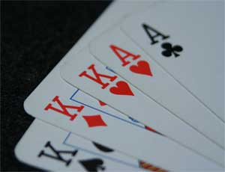
O jogo de bridge
Bridge é um jogo de cartas jogado por dois pares de jogadores, em que cada parceiro se senta frente-a-frente.
Um jogo de bridge é dividido em duas partes, o leilão e o carteio.

Slide 14
A conversão à ciência econômica
Após conseguir o Tripos, Keynes tornou-se um sério estudante de economia, lendo os principais testos na matéria.
Por um breve período, considerou a possibilidade de alcançar um segundo exame Tripos agora em economia, no entanto acabou desistindo da ideia.
Após umas férias na Suíça, ele retornou a Cambridge em outubro de 1905 onde passou a frequentar as lectures de Alfred Marshall.

Slide 15
O exame para a carreira pública
Em agosto de 1906, tirou o 2o lugar, entre dez que foram aceitos, atrás de Otto Niemeyer, no concurso para o serviço público.
Enquanto 1º colocado, foi para o mais cobiçado Departamento do Tesouro, Keynes teve de se conformar ao cargo no Escritório da Índia como funcionário júnior.
Ele ficou aborrecido com o resultado detalhado do exame; foi o 1º colocado em lógica, psicologia e em redação. O pior desempenho tinha sido em matemática e economia.

Slide 16
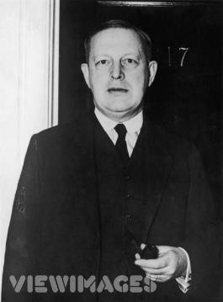
Sir Otto Ernst Niemeyer (1883-1971)
Diretor financeiro do tesouro britânico.
Diretor do Banco da Inglaterra.
Trabalhou nos anos 1930 como consultor financeiro para o governo da Austrália.

Slide 17
O trabalho no Escritório da Índia
Tal trabalho não agradava a Keynes.
Mesmo assim, em dois anos de trabalho rotineiro Keynes adquiriu sólido conhecimento do sistema financeiro da Índia, o que o levou a ser nomeado como membro da Comissão de Finanças e Moeda da Índia em 1913.
Dedicou-se também a desenvolver uma dissertação sobre a teoria da probabilidade.

Slide 18
Os escritos sobre probabilidade
Em 1909, valeram-lhe a admissão como Fellowship no King’s College em Cambridge.
O processo de aprovação, no entanto, não foi fácil: não tinha sido aprovada no ano anterior (avaliada por Johnson e Whitehead).
Seguindo os comentários detalhados dos avaliadores, Keynes tratou de melhorar a dissertação, discutindo-a também com Russell.

Slide 19
Whitehead elogia a versão final:
“Seus axiomas são bons; eles são simples e poucos e com a ajuda de certo simbolismo ele deduz todo o assunto pelo uso de raciocínio rigoroso. A própria segurança e facilidade nas quais ele se habilita a resolver questões difíceis e detectar erros e ambiguidades nos trabalhos dos seus predecessores exemplifica e ao mesmo tempo quase esconde a vantagem que ele proporciona.”

Slide 20
Comentários de Russel
“O cálculo matemático é espantosamente poderoso, considerando as premissas restritas que formam seu fundamento... O ensaio como um todo é do tipo que torna impossível uma avaliação completa e espera-se que ele estimule trabalhos adicionais em tema da maior importância, que filósofos e lógicos têm indevidamente ignorado.”

Slide 21
Ideias do ensaio em probabilidade
Tais ideias relacionam-se com a crise do determinismo causal da física clássica.
Surgem então novas lógicas, em que filósofos e matemáticos passam a enfatizar os conceitos de acaso e probabilidade.
A possibilidade de racionalização quanto ao curso dos eventos é questionada. Com ela, as novas teorias em probabilidade passam a enfocar a questão da incerteza quanto às consequências das ações.

Slide 22
Crítica à teoria clássica da probabilidade
Keynes tentou expandir o campo do argumento lógico para abranger os casos em que as conclusões eram incertas.
Ele desmantelou a teoria clássica da probabilidade e lançou o que se tornou conhecido como a teoria subjetiva ou relacional da probabilidade.
O famoso lógico Frank P. Ramsey considerou o trabalho de Keynes superior à sua própria versão anterior da teoria subjetiva da probabilidade.

Slide 23
A lógica da ação humana
A compreensão da ação humana requer algo mais que a mera observância de frequências em eventos passados. É preciso adentrar a lógica da tomada de decisões. Keynes em seu trabalho em probabilidade busca compreender a conduta humana para derivar os meios de influenciá-la.
Não há um padrão preestabelecido que controle as ações humanas. Tais ações dependem do conjunto prévio de crenças e opiniões que comanda a racionalidade individual de quem age. No estudo do comportamento humano, contra a aplicação da visão causal, típica da física clássica, Keynes enfatiza a visão não determinista.
O ensaio em probabilidade busca um ponto de partida na tentativa de fundamentação probabilística das crenças individuais.

Slide 24
O professor de economia
Keynes agora é o professor de economia em Cambridge.
Recebe uma bolsa dada por Marshall.
Dedica-se a estudos e viagens durante as férias.
Ocupa seu tempo escrevendo e publicando papers em Estatística.
Em artigos que aparecem na revista da Royal Statistical Society, ele ataca o trabalho de Karl Pearson.

Slide 25
A crítica ao indutivismo de Pearson
Keynes rejeitou a utilização por Pearson de métodos indutivos para estabelecer verdades sociais: por exemplo, a influência do alcoolismo dos pais na vida dos filhos.
A oposição ao indutivismo refletia seu ceticismo quanto ao valor das deduções estatísticas, o que acompanhava sua rejeição da teoria da probabilidade estatística, ou de frequência.
Talvez a base científica de Pearson fosse melhor que a dele, mas sem dúvida os escritos de Keynes eram mais persuasivos pelo estilo e maneira de escrever, o que injustamente obscurecia a contribuição de Pearson.

Slide 26
O começo do trabalho em teoria monetária
Até 1915, Keynes ministra cursos e orienta alunos em temas ligados a moeda, crédito e preços.
Ele vai ganhando reputação profissional.
Na mesma época, entre 1910 e 1911, ele também escrevera sobre questões econômicas relativas à Índia, publicando um livro sobre Moeda da Índia e Finanças, em 1913.

Slide 27
Moeda da Índia e Finanças
Este livro é considerado um clássico e contém uma primorosa descrição do câmbio no padrão-ouro
Ele mostra a profundidade de Keynes no conhecimento do funcionamento das instituições financeiras. É uma tentativa lúcida para aplicar a teoria monetária existente à reforma do sistema monetário da Índia.
Keynes defende o padrão-ouro e a criação de um banco central para a Índia. As ideias do livro foram debatidas e apresentadas em maiores detalhes na Comissão de Finanças e Moeda da Índia.
Aos 28 anos, Keynes é nomeado editor do The Economic Journal.

Slide 28
Conhecimento e incerteza
O ensaio de Keynes em probabilidade transborda nitidamente para seu trabalho em economia científica.
O interesse dele por questões monetárias estava conectado às suas preocupações com o problema do conhecimento em economia.
Até então, Keynes era um adepto ortodoxo da teoria quantitativa da moeda marshalliana e pouco fez para ampliar os limites dessa matéria.
No entanto, ele havia se dado conta de que a economia não podia ser uma ciência exata porque o número de variáveis era grande demais e a estabilidade das variáveis, com o passar do tempo, não podia ser garantida.

Slide 29
Incerteza e moeda
No caso da moeda, a importância da questão do conhecimento era evidente, pois os valores monetários intertemporais estavam sujeitos a incertezas relativas a ocorrências futuras. O mesmo tipo de incerteza que contamina as previsões estatísticas, exaustivamente discutidas no tratado de probabilidade.
Nos trabalhos futuros, a questão da incerteza tornar-se-ia cada vez mais importante nas reflexões de Keynes.

Slide 30
Questões filosóficas e existenciais (a vida entre amigos)
Keynes encontrava amparo e bons interlocutores no Grupo de Bloomsbury, do qual se tornou membro no final da década de 1900 e onde se poderia encontrar com seus grandes amigos, quase todos formados pelas faculdades de Cambridge.
Deste grupo faziam parte, além de Keynes, Leonard e Virginia Woolf e Clive Bell; e também os “Apóstolos”, membros de uma antiga sociedade secreta de debates filosóficos fundada em 1820, da qual Keynes fez parte quando estudante e que foi incorporada ao Grupo de Bloomsbury.

Slide 31
Os apóstolos
Entre os Apóstolos estavam Lytton Strachey (escritor e crítico de arte), grande amigo de Keynes e outros nomes como: Lowes Dickison (cientista político e filósofo), Henry Sidgwick, John Ellis McTaggart (filósofo do idealismo metafísico), Alfred North Whitehead, e Richard Fry.
Eles atuavam em diferentes áreas: filósofos, críticos de arte, escritores e artistas.

Slide 32
O grupo de Bloomsbury
“Era um círculo de jovens escritores e artistas que encontrou na vida mais libertária do bairro pouco elegante de Bloomsbury, em Londres, um meio de escapar às convenções tacanhas das casas dos pais. Foi nesse grupo de talentosos amigos, em parte admiradores, em parte críticos e freqüentemente maliciosos, que Maynard Keynes encontrou seu lar emocional antes de se casar.” (R. Skidelsky, Keynes)
Bertrand Russel, Aldous Huxley e Thomas Stearns Eliot tiveram associação superficial com o grupo.

Slide 33
O perfil dos membros
Os membros do grupo de Bloomsbury eram todos da elite dirigente não aristocrática da Grã-Bretanha.
Pertenciam a três grupos familiares distintos: evangélicos, filantrópicos e quakers.
Tais pessoas em geral só admitiam casamentos internos e as fortunas individuais de suas famílias iam se somando casa vez que ocorria uma união entre eles. Amealharam grande fortuna na Inglaterra vitoriana. Deles, nasceram pensadores como Aldous Huxley (grande escritor, autor de Admirável Mundo Novo), Strachey, Charles Darwin e Keynes.
Esta classe média culta ocupou os postos que eram da nobreza na administração do império britânico.

Slide 34
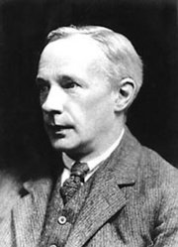
George Edward Moore

Slide 35
Principia Ethica de Moore (1903)
Os membros do círculo de Bloomsbury eram seguidores das crenças filosóficas de G. E. Moore.
Com o desmoronamento da moral vitoriana que acompanhou o declínio do império, Keynes e seu grupo buscavam novos valores que poderiam substituir as antigas crenças associadas ao status quo, à monarquia, Igreja, enfim, aos valores da Inglaterra vitoriana.
Keynes e seus amigos eram todos ateus militantes, porém o abandono das crenças que acreditavam falsas não havia removido a necessidade de crenças que pudessem considerar verdadeiras. Buscavam-se apoiar na filosofia moral em troca da religião e encontraram o que desejavam em Moore.

Slide 36
Uma filosofia contra a moral vitoriana
O conceito ético central de bem foi definido por Moore em oposição ao idealismo e ao naturalismo ético.
A crítica ao idealismo tem como alvo os escritos de McTaggart, membro de Bloomsbury.
O idealismo foi identificado como linguagem obscura e que não resistiria a um exercício de esclarecimento de conteúdos. A arte da conversação identifica critérios para a busca de clareza na linguagem. Conceitos como amor, amizade e arte podem ser dissecados por meio de análise de significados: What exactly do you mean? perguntavam entre si.

Slide 37
O bem como uma ideia
A refutação ao idealismo não implicava em definir termos como “bem” apenas em função de propriedades naturais como propunha o naturalismo ético.
O bem não é um espírito, como o concebia o idealismo, mas ainda assim é uma ideia, distinta da realidade material e algo indefinível.
Embora o bem possa ser identificado e reconhecido em experiências, os conceitos morais em si mesmos são apreendidos pela intuição.

Slide 38
Onde está o bem?
Moore convenceu-os do valor supremo das experiências estéticas e da amizade pessoal
“Moore eliminou a melancolia da geração anterior, que não conseguia encontrar motivos convincentes para cumprir seu dever. Injetou novo ânimo nos debates de cunho moral, defendendo um novo argumento baseando-se na filosofia analítica de Cambridge a favor do desinteresse pelo mundo.” (R. Skidelsky, Keynes)

Slide 39
Arte e amizades
Arte e relações humanas eram tudo o que importava no plano moral. Os amigos de Bloomsbury eram todos amantes da arte. Keynes se interessava por arte, embora não fosse um artista. Ao longo de sua vida deu diversas contribuições financiando artistas, colecionando obras de arte e patrocinando salas de espetáculo.
Keynes viveu uma época efervescente nas artes: o impressionismo já estava assimilado e as vanguardas pós-impressionistas procuravam se firmar. Quase no fim da vida, ele se tornou chairman do recém inaugurado Comitê para o Estímulo à Música e Artes, que depois da II Guerra Mundial tornou-se o Conselho Britânico de Arte.

Slide 40
As amizades
No plano das relações humanas, a ênfase incidia em aprofundar as ligações entre amigos, pessoas presumivelmente no mesmo patamar social e cultura similar. Keynes e os que o cercavam eram rebeldes diante de qualquer padronização das relações pessoais e do tipo de prazer derivado delas.
Não aceitavam o enquadramento nos costumes e praticavam entre eles uma certa “imoralidade”, com troca de parceiros e ligações não convencionais. O “melhor amigo” de Keynes de 1908 a 1911 foi o pintor Duncan Grant, primo de Strachey.

Slide 41
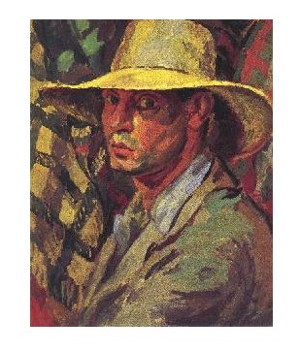
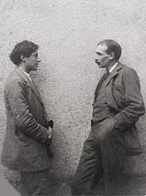
Duncan Grant

Slide 42
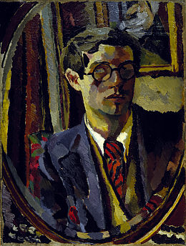

Slide 43
Lydia Lopokova
As amizades de Keynes não excluíam a capacidade de se apaixonar e ter um relacionamento feliz com a mulher certa, e ela apareceu em outubro de 1918, quando o balé de Diaghilev voltou a Londres com a peça A bela Adormecida, de Tchaikovsky (e em The Good Homored Ladies).
Keynes conheceu então a bailarina Lydia Lopokova.
Começou a cortejá-la em fins de 1921 e se casaram em agosto de 1925.

Slide 44
Lydia Lopokova

Slide 45
Amor ao conhecimento
Além de cultivar o amor no relacionamento humano e o prazer da experiência estética, Keynes adiciona a busca do conhecimento como um dos principais objetivos da boa vida.
Esta busca significava filosofia e economia, mais a primeira do que a segunda.
Moore dizia que as coisas mais valiosas que podemos imaginar são os estados de consciência descritos como os prazeres do relacionamento humano e da apreciação de belos objetos; Keynes acrescentou a esses dois o amor ao conhecimento.

Slide 46
Bem individual versus bem coletivo
Os estados de espíritos bons e maus são anteriores às boas e más ações; no entanto, as boas ações devem reforçar bons estados de espírito.
Se esta proposição serve para definir o que seria a boa ação no plano individual, como é possível relacionar o bem individual ao bem coletivo, como a bondade do indivíduo e a bondade do universo podem se reconciliar, ou seja, qual é a base racional para o comportamento altruísta?
Moore não respondeu a essa questão, e, portanto, não há um critério de progresso ético em sua filosofia moral. Keynes procura suprimir esta laguna.

Slide 47
Beleza gerando bondade
Como não é possível inspeção direta do estado de espírito dos outros, não se pode concluir quais atos aumentam a bondade do universo como um todo.
Só se pode julgar a bondade de um estado de coisas referindo-se ao tempo e a objetos da experiência.
A totalidade é decomposta por Keynes em estados de espírito intrinsecamente bons e objetos convenientes ou desejáveis. Tais objetos não precisam ter um valor ético próprio, mas a existência deles valoriza a experiência individual.
Melhorando a qualidade dos objetos da experiência aumenta-se a bondade ética do universo. Segue-se que a bondade aumenta por um aumento na quantidade de beleza.

Slide 48
Aumentar a beleza do mundo
Esta ideia sempre perseguira Keynes, quer como filantropo, quer como colecionador de pinturas ou construtor do Teatro das Artes de Cambridge.
Depois, quando passou a defender um programa de investimento público como saída da recessão, pensava que os gastos do governo poderiam ser canalizados para dotar as cidades da Grã-Bretanha de belos jardins e esculturas.
Keynes também imaginou que se poderia elevar os padrões da educação e do conforto visando a melhoria da inteligência, da sensibilidade e boa aparência da população, e com isso da bondade coletiva.

Slide 49
Relação de Moore com o estudo de Keynes em probabilidade
Moore dizia que devemos proceder de modo a produzir a maior quantidade possível de bem no universo. Mas conhecemos apenas a probabilidade dos efeitos de nossos atos.
Moore achava que homens e mulheres deveriam se contentar em seguir preceitos morais amplamente aceitos e praticados.
Keynes vislumbrou no campo da probabilidade a base racional para julgamentos individuais. Para ele, Moore confundia probabilidade com frequência relativa de ocorrências. Não sabemos se o bem no futuro próximo não será excedido pelo mal num futuro mais distante, mas basta que não tenhamos motivos para crer que todo bem imediato que possamos alcançar seja destruído pela consequência mais remota.

Slide 50
Conhecimento probabilístico
Tem a ver com a influência das informações sobre as conclusões.
A tese sobre probabilidade foi o resultado desta percepção.

Slide 51
Nas palavras de Keynes:
“O fato de que dependemos em última instância da intuição não nos leva a supor que nossas conclusões não estão, portanto, embasadas na razão, ou que elas são tão subjetivas na validação quanto o são na origem.”
(Keynes. Apud. Athol Fitzgibbons, Keynes’s Vision)

Slide 52
De Keynes:
“Um argumento é mais provável que outro (i.e. próximo da certeza) do mesmo modo que podemos descrever um objeto como mais semelhan-te a um objeto padrão de comparação.”
(idem)

Slide 53
Base intuitiva dos julgamentos
Para o economista de Cambridge, a base para julgamentos de similaridade e de probabilidade é intuitiva, contudo é também uma base real. A mente trabalha com uma intuição que a experiência sugere ser racional. Com efeito, enquanto na teoria frequencialista da probabilidade esta é conhecida após o evento, na teoria lógica da probabilidade tal conceito é tido como relação lógica.
No âmbito da lógica dedutiva tradicional, as categorias de deduções são corretas ou falsas. Entretanto, Keynes aponta para uma lógica ampliada que lida com as categorias de conhecimento, ignorância e crença racional. Ele estuda as bases objetivas das crenças e nesse sentido elas não são subjetivas. Intuição e julgamento são epifenômenos fora do alcance da análise científica, e portanto a teoria lógica da probabilidade desafia o método científico tradicional.

Slide 54
Também em Keynes os julgamentos de probabilidade e julgamentos de valor têm o mesmo status. Só que agora, diferentemente de Hume, ambos são válidos:
“A importância da probabilidade é que é racional guiar-se por ela na ação... na ação devemos nos orientar por ela.”
(Keynes. Apud. Athol Fitzgibbons, Keynes’s Vision)

Slide 55
Keynes aponta para as analogias entre o papel da criatividade e da intuição nas ciências e nas artes.
A mente tem a capacidade de ver em padrões e de representar sua visão em metáforas. A experiência só diz algo se o indivíduo elabora um insight inicial que está relacionado com algo definido.
O conceito tem uma realidade que independe do fato de ser pensado pela mente, e as ideias antecedem os julgamentos práticos. Há uma verdade além da experiência; contudo, existe apenas conhecimento provável.
O conhecimento pressupõe classificação, e como tal depende de similaridades e de metáforas. A experiência comum é válida, embora ela tenha que ser interpretada à luz de um modelo elevado.

Slide 56
Conclusão
Keynes em sua epistemologia aproxima da ciência o senso comum, agora são aliados e se complementam na busca do conhecimento. Intuição e julgamento funcionam ao mesmo tempo como guias tanto da ação quanto do conhecimento positivo.
Em suma, no campo das escolhas na vida econômica tanto quanto no campo da criação de explicações científicas viceja um elemento de probabilidade que é subjetivo, mas apoiado em bases racionais.

